Slide 1


Slide 2
УСПЕШНЫЙ ПРОЦЕСС
УСПЕШНЫЙ НАСТАВЛЯЕМЫЙ
УСПЕШНЫЙ НАСТАВНИК

Slide 3

Наставничество как стратегически значимый элемент повышения профессионализма педагога
МОБУ СОШ №100 г. Сочи им. Героя Советского Союза Худякова И.С.

Slide 4
МОБУ СОШ №100 г. Сочи им. Героя Советского Союза Худякова И.С.
Координация работы осуществляется через три наставнических центра:
Наставнический центр, сопровождающий «Профессиональное образование» - Академия Минпросвещения России, и ГБОУ ДПО «Институт развития образования Краснодарского края
3. Наставнический центр, являющийся лидером сетевого взаимодействия - МБУ ЦРО г. Усть Лабинск (Муниципальное бюджетное учреждение центр развития образования г. Усть Лабинск.
2. Наставнический центр, сопровождающий координационную работу - МКУ СЦРО (Муниципальное казенное учреждение Сочинский центр развития образования г. Сочи)

Slide 5
МОБУ СОШ №100 г. Сочи им. Героя Советского Союза Худякова И.С.
Наставничество - передача опыта, знаний, формирования навыков, компетенций, метакомпетенций и ценностей через неформальное взаимообогащаюшее общение, основанное на доверии и партнёрстве.

Slide 6


Slide 7
МОБУ СОШ №100 г. Сочи им. Героя Советского Союза Худякова И.С.
1. провести общую встречу с участием всех отобранных наставников и всех наставляемых в любом удобном для участников формате;
2. получить обратную связь от участников общей встречи в формате анкет;
3. закрепить результат, проанализировав обратную связь на предмет максимальных совпадений;
4. сообщить всем участникам итоги встречи и зафиксировать сложившиеся пары в специальной базе куратора.

Slide 8
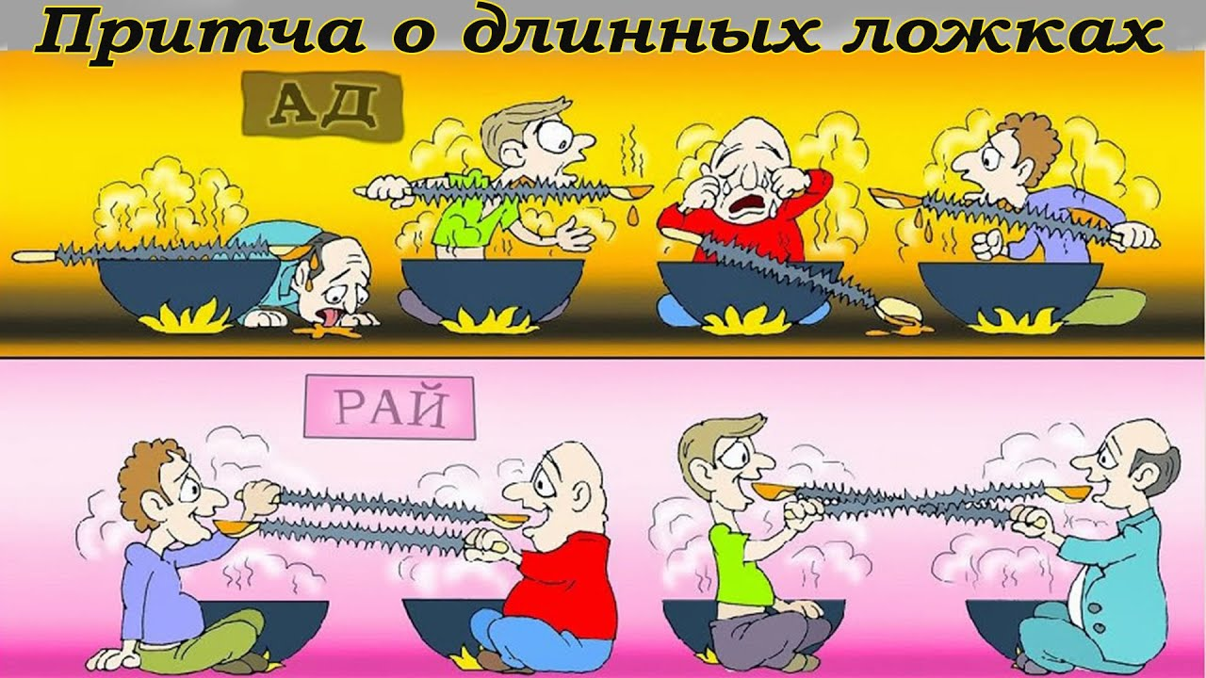
МОБУ СОШ №100 г. Сочи им. Героя Советского Союза Худякова И.С.

Slide 9
МОБУ СОШ №100 г. Сочи им. Героя Советского Союза Худякова И.С.

Slide 10
МОБУ СОШ №100 г. Сочи им. Героя Советского Союза Худякова И.С.
https://docs.cntd.ru/document/406224069
https://minobr.krasnodar.ru/documents/npa/128096
http://publication.pravo.gov.ru/Document/View/2301202209080011

